Slide 1
“aos pÉs de jesus”

Slide 2
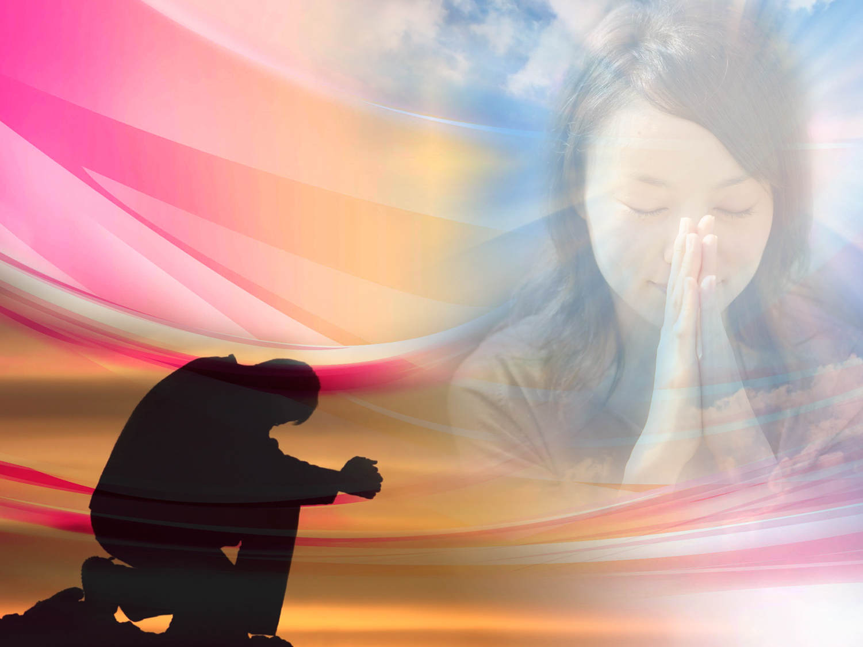
Um momento de oração…

Slide 3
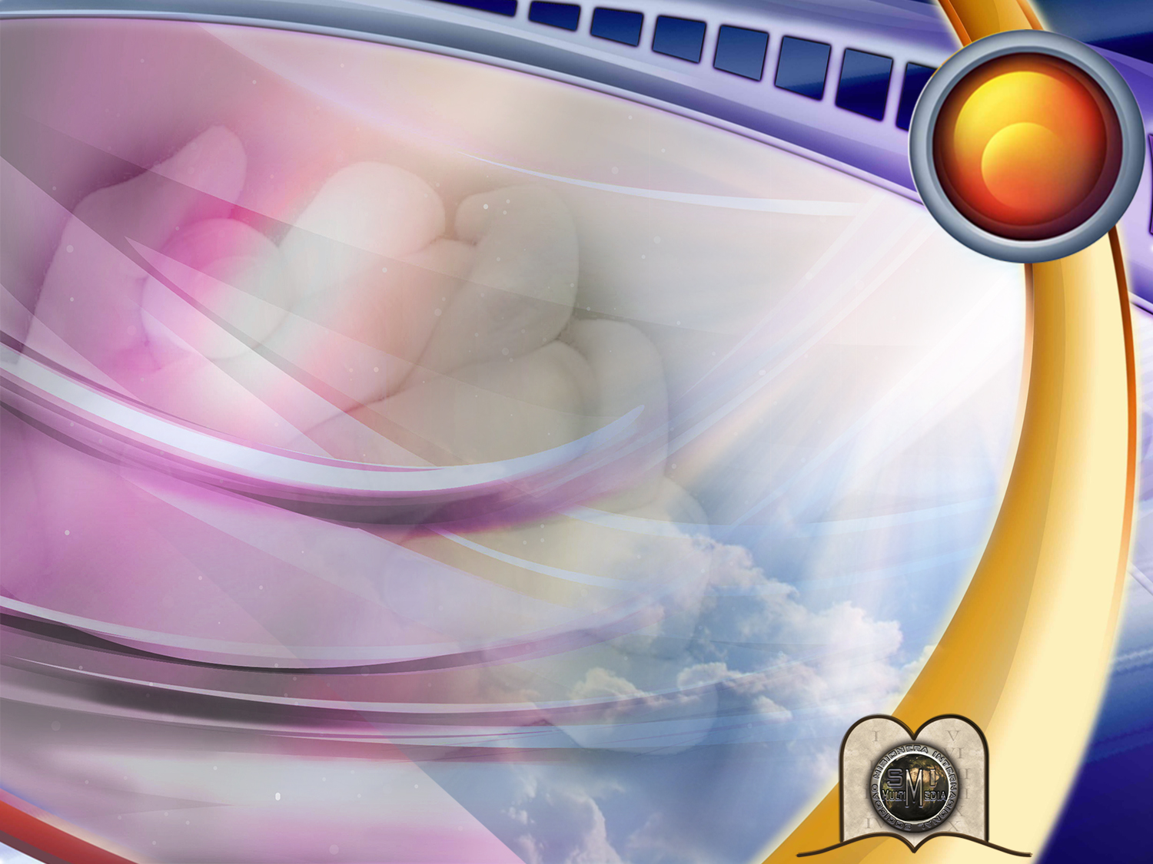
6
A MElhOR SOLUção pArA as minhas PREOCUPAções
E PROBLEMAS

Slide 4
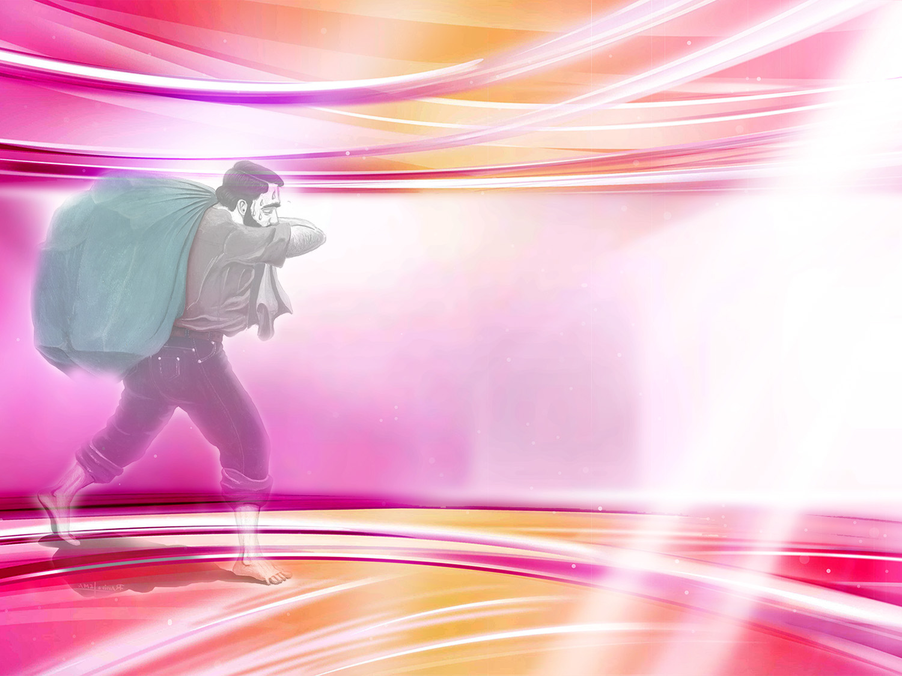
O que fazer quando existem problemas pessoais ou espirituais, de saúde, de família ou de trabalho?
Talvez te sintas mal devido aos teus fracassos.
Talvez te sintas incompreendido, sózinho ou desanimado. A quem recorrer?
Problemas
Preocupações
Dúvidas
Culpa
Notes:
¡Todo ser humano enfrenta preocupaciones y problemas. Estos están relacionados con la familia, al trabajo, la salud, nuestra relación social o a nuestra vida personal y espiritual.
- Un niño está enfermo al borde de la muerte.
- Una madre desesperada. Su esposo es alcohólico, mientras que los hijos se encuentran con hambre, desnudos y con un techo precario. Anhela un cambio.

Slide 5
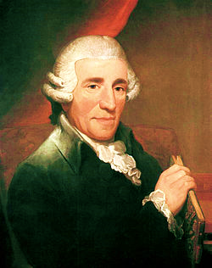
Quando eu me sinto triste, ORO AO SENHOR. Ninguém como Ele para consolar e dar forças ao cansado...
Joseph Haydn
Notes:
Se dice que en cierta ocasión el gran compositor HAYDN, estaba conversando con dos amigos suyos acerca de la tristeza y la depresión moral.
- Cuando me siento desanimado- decía uno -comienzo a beber y esto me da nuevas fuerzas.
-Pues yo- contestó el otro -lo que hago es ponerme a tocar, y nada como la música para dar nuevo ánimo y alejar las penas.
HAYDN afirmó: -Pues, cuando yo me siento triste, ORO AL SEÑOR. Nadie como El para consolar y dar fuerzas al cansado...

Slide 6
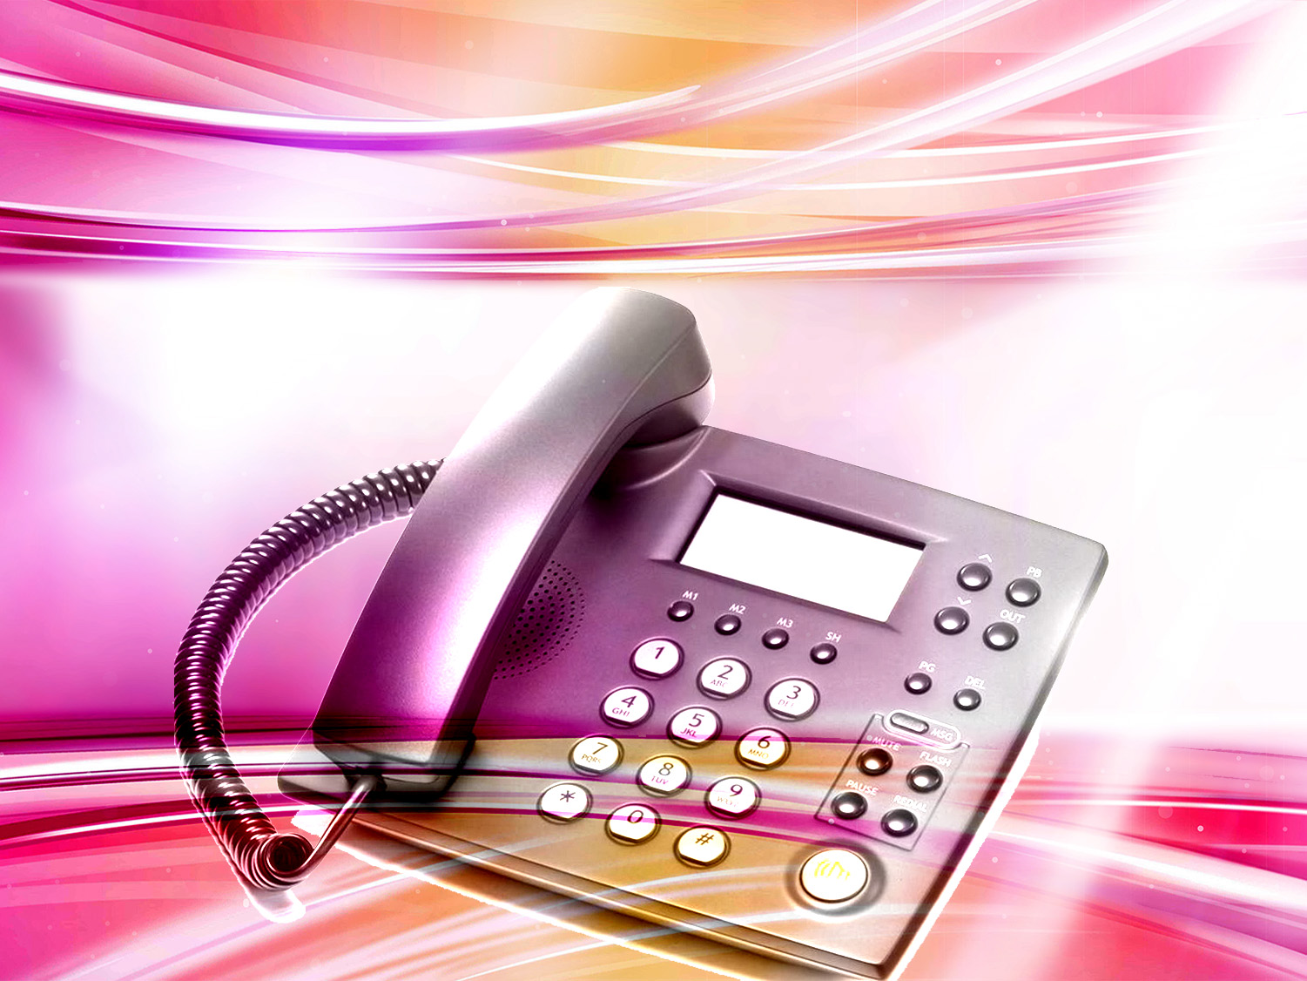
O grande remédio é a oração, e pode comparar-se a um telefonema dirigido a Deus.
DIOS

Slide 7
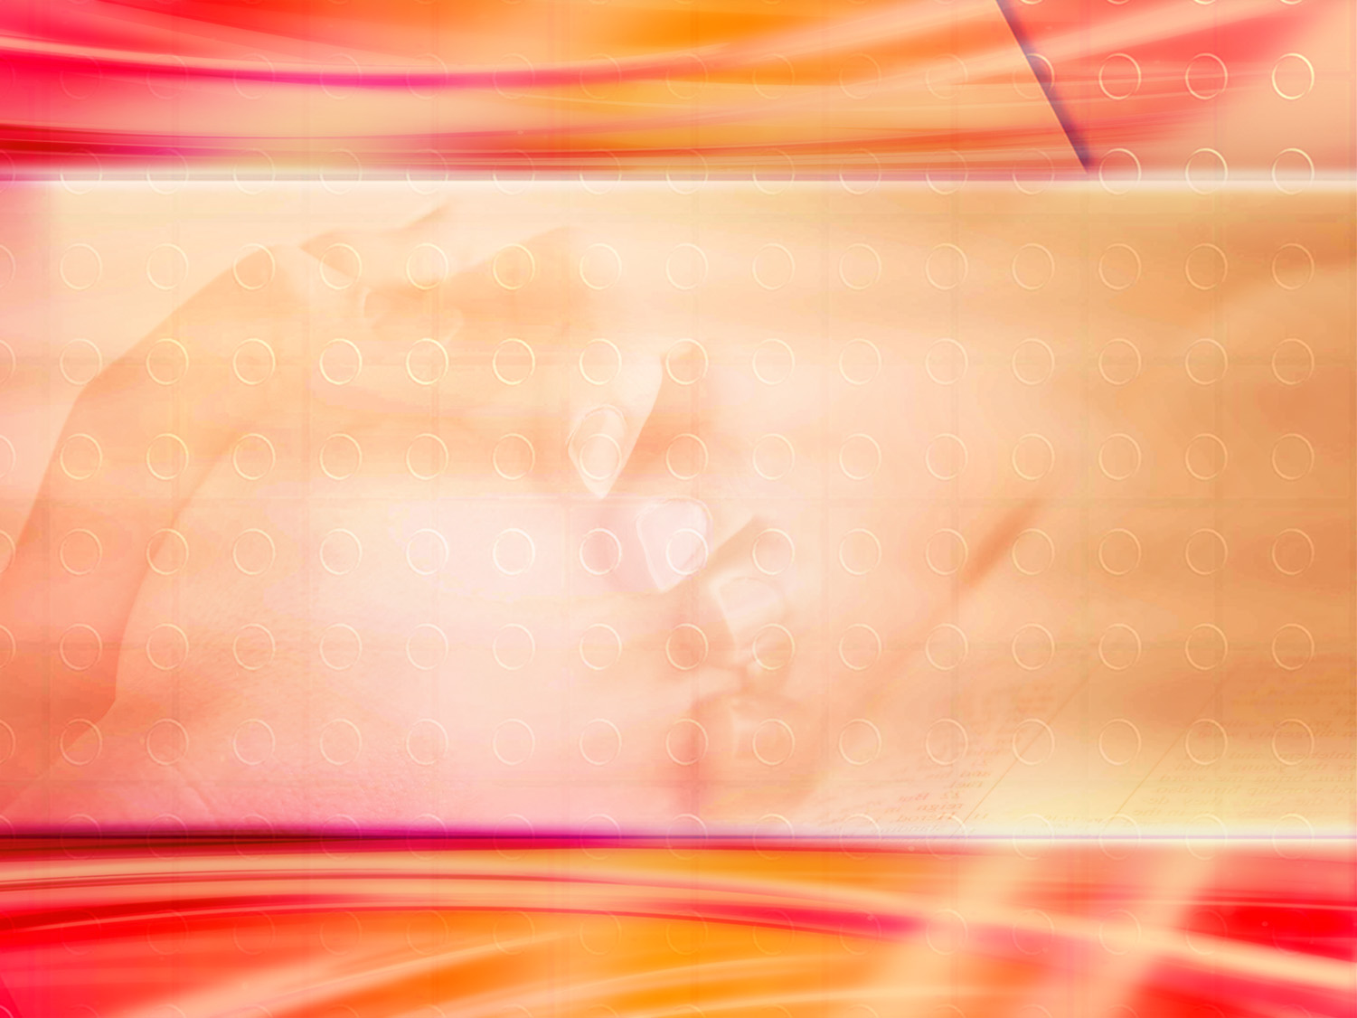
Salmos 34:6
“Clamou este pobre, e o Senhor o ouviu, e o salvou de todas as suas angústias.”

Slide 8
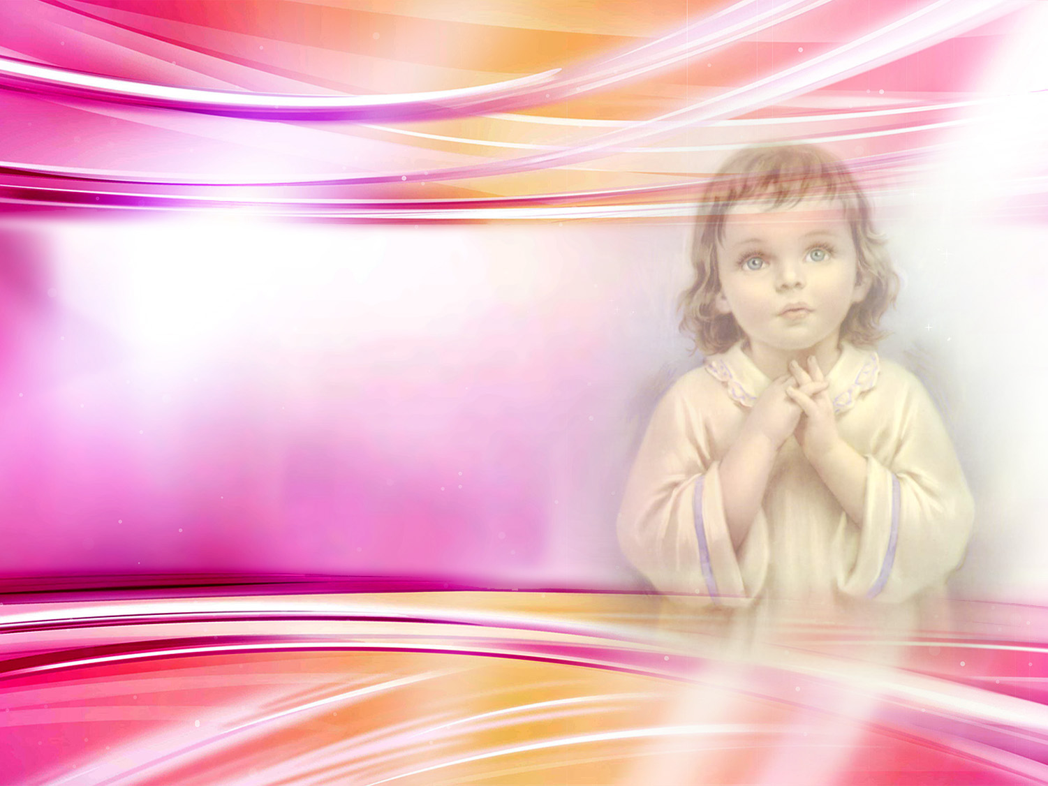
A fé inocente de uma criança
Notes:
Una pobre mujer viuda había estado leyendo con su hijo la historia de Elías cuando un cuervo lo alimentó en una época de hambre... estaban sentados en su humilde comedor, sin fuego en la chimenea. Ni la madre ni el niño habían comido aquel día y, sentían hambre.
-Mamá- dijo el niño -si vinieran los cuervos encontrarían la puerta cerrada, ¿me permites que la abra?
-Pues ábrela, hijito- contestó la madre. Y el niño continuó diciendo: -Pues ahora que ya está abierta volvamos a pedir al Señor que nos envíe al menos un cuervo con un pan-. -Volvamos- asintió la madre.
En tanto oraban con la puerta abierta, acertó a pasar por allí el alcalde del pueblo. Se paró intrigado ante la puerta y al enterarse de la necesidad de aquella pobre mujer y su hijo, fue hasta su casa y trajo un cesto lleno de comida. Dios había premiado la sencilla fe del niño...

Slide 9
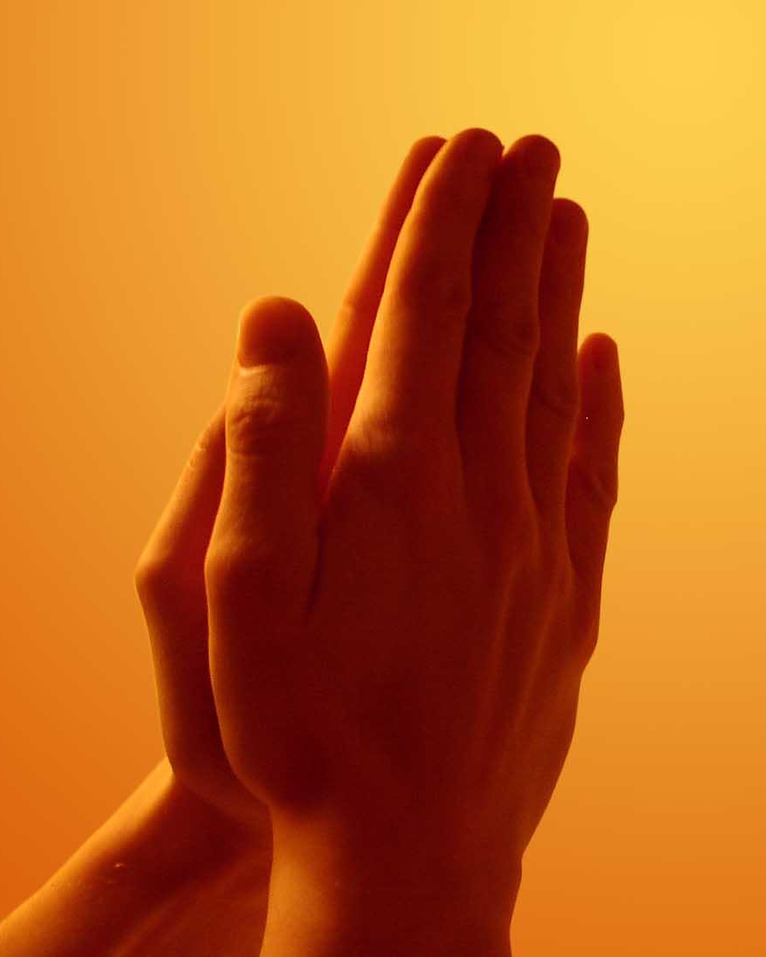
Definições de oração
“A oração é uma necessidade porque é a vida da alma.”
“Es el acto de abrir nuestro corazón a Dios como a un amigo.”
"Es la llave en la mano de la fe para abrir el almacén del cielo, en donde están atesorados los recursos infinitos de la omnipotencia".
“Es una vitamina espiritual.”
Notes:
(Textos tomados de E. G. White, C.C., pág. 57)
Cuando nos falta la vitamina A, se afecta la vista. Cuando nos falta la vitamina B, nos enfermamos de los nervios. Cuando nos falta la vitamina C, se facilitan las infecciones y los resfrios.
Así es la vida espiritual. Cuando nos falta la vitamina llamada ORACION, se perjudica nuestra visión espiritual, decaemos en la fe y podemos caer más fácilmente en la tentación.

Slide 10
Definições de oração
“La oración es una necesidad porque es la vida del alma.”
“É o acto de abrir o nosso coração a Deus como a um amigo.”
"Es la llave en la mano de la fe para abrir el almacén del cielo, en donde están atesorados los recursos infinitos de la omnipotencia".
“Es una vitamina espiritual.”
Notes:
(Textos tomados de E. G. White, C.C., pág. 57)
Cuando nos falta la vitamina A, se afecta la vista. Cuando nos falta la vitamina B, nos enfermamos de los nervios. Cuando nos falta la vitamina C, se facilitan las infecciones y los resfrios.
Así es la vida espiritual. Cuando nos falta la vitamina llamada ORACION, se perjudica nuestra visión espiritual, decaemos en la fe y podemos caer más fácilmente en la tentación.

Slide 11
Definições de oração
“La oración es una necesidad porque es la vida del alma.”
“Es el acto de abrir nuestro corazón a Dios como a un amigo.”
“É a chave na mão da fé para abrir os tesouros do céu, onde estão atesourados os recursos infinitos da omnipotência.”
“Es una vitamina espiritual.”
Notes:
(Textos tomados de E. G. White, C.C., pág. 57)
Cuando nos falta la vitamina A, se afecta la vista. Cuando nos falta la vitamina B, nos enfermamos de los nervios. Cuando nos falta la vitamina C, se facilitan las infecciones y los resfrios.
Así es la vida espiritual. Cuando nos falta la vitamina llamada ORACION, se perjudica nuestra visión espiritual, decaemos en la fe y podemos caer más fácilmente en la tentación.

Slide 12
Definições de oração
“La oración es una necesidad porque es la vida del alma.”
“Es el acto de abrir nuestro corazón a Dios como a un amigo.”
"Es la llave en la mano de la fe para abrir el almacén del cielo, en donde están atesorados los recursos infinitos de la omnipotencia".
“É uma vitamina espiritual.”
(Caminho a Cristo, pág. 57)
Notes:
(Textos tomados de E. G. White, C.C., pág. 57)
Cuando nos falta la vitamina A, se afecta la vista. Cuando nos falta la vitamina B, nos enfermamos de los nervios. Cuando nos falta la vitamina C, se facilitan las infecciones y los resfrios.
Así es la vida espiritual. Cuando nos falta la vitamina llamada ORACION, se perjudica nuestra visión espiritual, decaemos en la fe y podemos caer más fácilmente en la tentación.

Slide 13
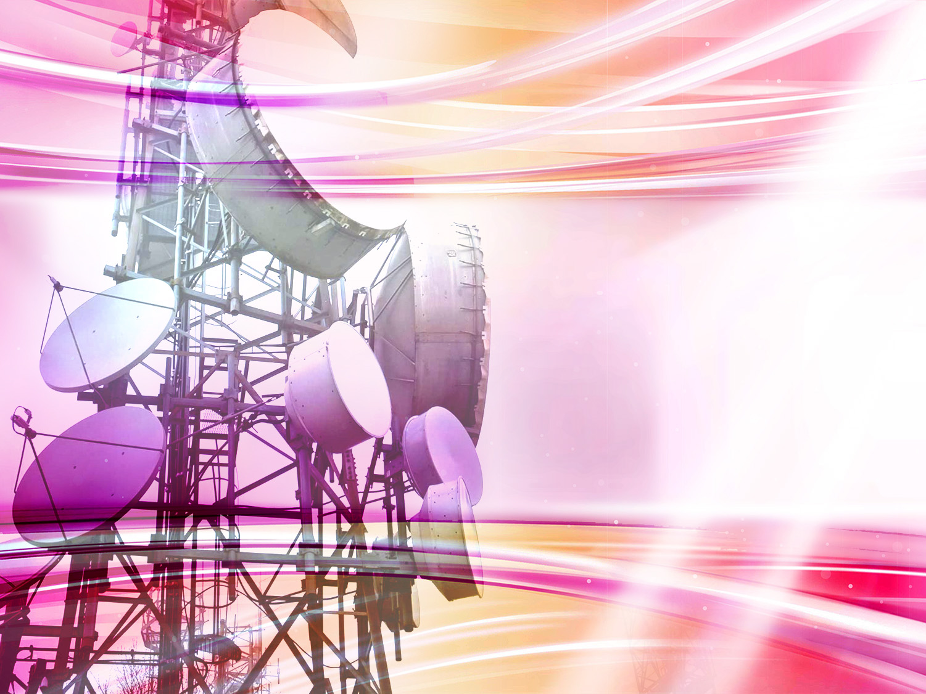
Que meios de comunicação proveu Deus depois da caída no pecado?

Slide 14
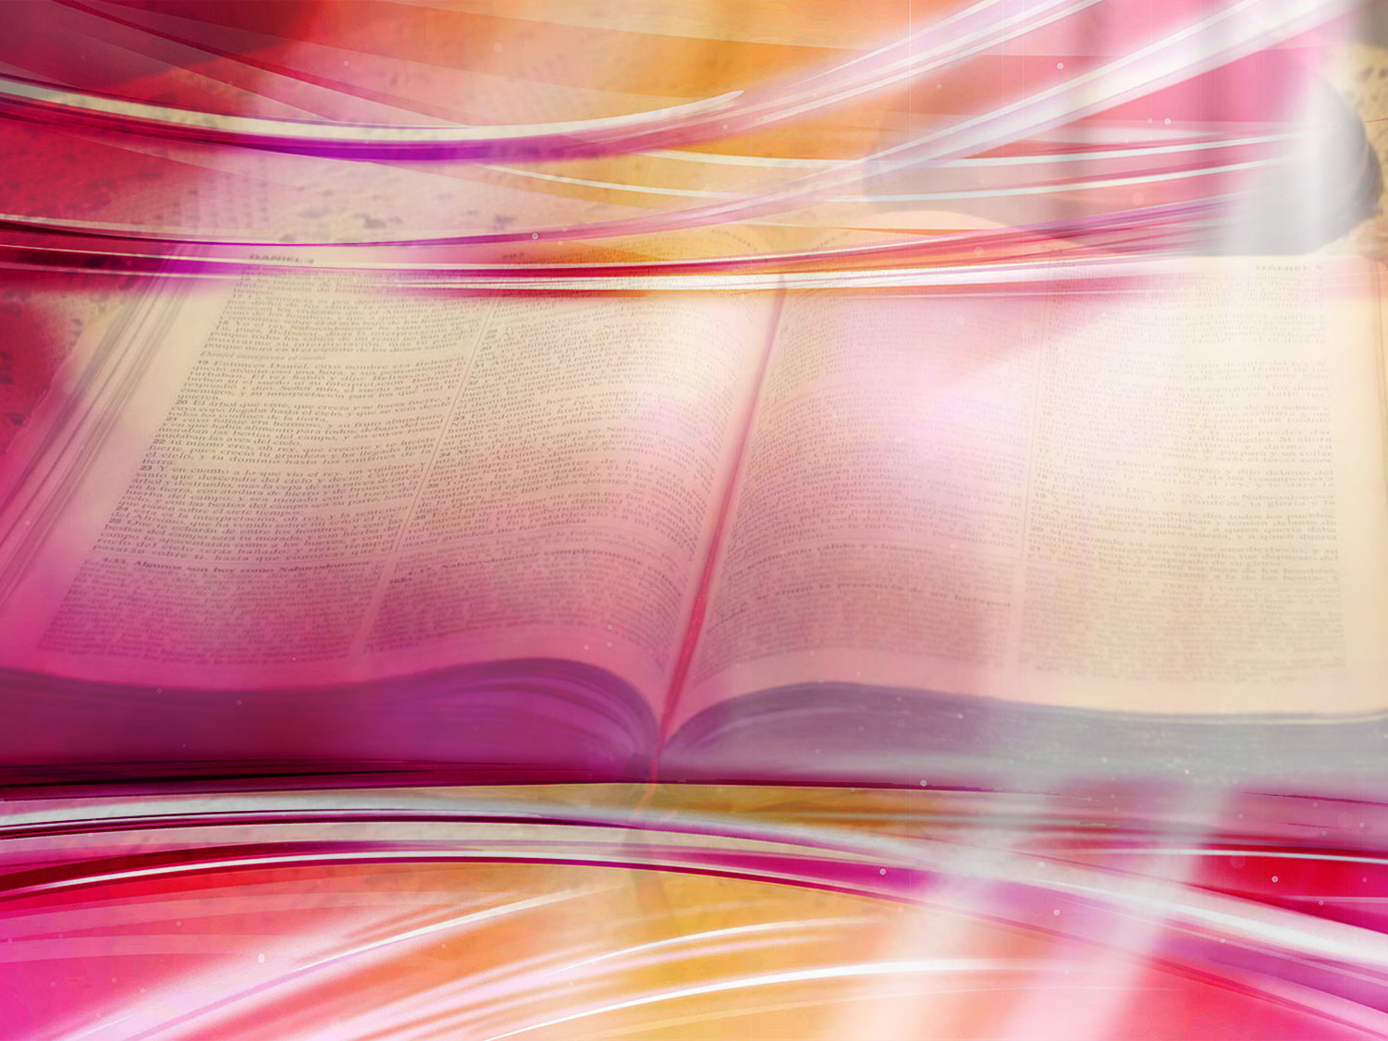
O nosso amigo Jesus deseja ajudar-nos quando nos fala através da Sua Palavra; estudemo-la diariamente.
(João 15:15, Atos 17:11)

Slide 15
Nós respondemos-Lhe através da oração
Daniel 9:20
“Estando eu ainda falando e orando, e confessando o meu pecado, e o pecado do meu povo Israel, e lançando a minha súplica perante a face do Senhor, meu Deus, pelo monte santo do meu Deus.”
Notes:
Un criminal, cuando era llevado al patíbulo, gemía: -"Oh, si aquella mañana hubiese orado a Dios!... Yo no hubiese cometido un crimen y si hubiese pensado en tí, Señor, tú me habrías guardado de cometerlo".

Slide 16
QUANDO, ONDE E COMO DEVEMOS ORAR?

Slide 17
O que rogaram os discípulos a Jesus?

Slide 18
Lucas 11:1
“E aconteceu que, estando ele a orar num certo lugar, quando acabou, lhe disse um dos seus discípulos: Senhor, ensina-nos a orar, como também João ensinou aos seus discípulos.”

Slide 19
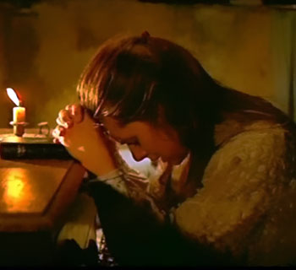
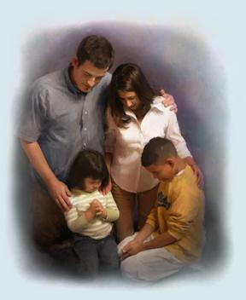
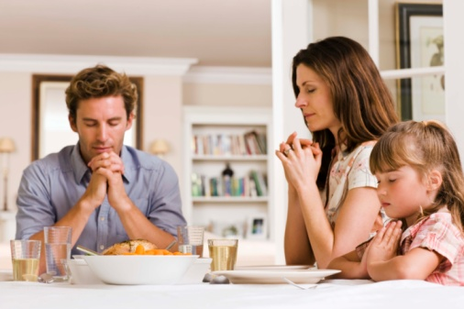
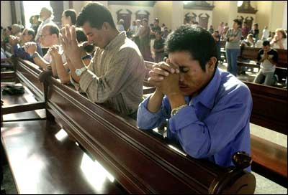
Quantos tipos de oração existem?
EN EL HOGAR
Por la mañana y por la anoche, debería juntarse la familia, leer la Palabra de Dios y orar.
ANTES DE COMER
Agradecer y pedir la bendición para los alimentos.
EM PÚBLICO
Alguém ora e a congregação escuta com reverência.
(Devem ser orações curtas).
EN LA INTIMIDAD
“Mas tú, cuando ores, entra en tu aposento, y cerrada la puerta, ora a tu Padre que está en secreto; y tu Padre que ve en lo secreto te recompensará en público.” Mateo 6:6.
Notes:
"Es la comunión secreta con Dios la que sostiene la vida del alma". (E.G.White, Ed. pág. 258).

Slide 20
Quantos tipos de oração existem?
ANTES DE COMER
Agradecer y pedir la bendición para los alimentos.
NO LAR
De manhã e à noite, deveria juntar-se a família, ler a Palavra de Deus e orar.
EN PÚBLICO
Uno ora y la congregación escucha con reverencia.
(Deben ser cortas).
EN LA INTIMIDAD
“Mas tú, cuando ores, entra en tu aposento, y cerrada la puerta, ora a tu Padre que está en secreto; y tu Padre que ve en lo secreto te recompensará en público.” Mateo 6:6.
Notes:
"Es la comunión secreta con Dios la que sostiene la vida del alma". (E.G.White, Ed. pág. 258).

Slide 21
Quantos tipos de oração existem?
EN EL HOGAR
Por la mañana y por la anoche, debería juntarse la familia, leer la Palabra de Dios y orar.
ANTES DE COMER
Agradecer e pedir a bênção para os alimentos.
EN PÚBLICO
Uno ora y la congregación escucha con reverencia.
(Deben ser cortas).
EN LA INTIMIDAD
“Mas tú, cuando ores, entra en tu aposento, y cerrada la puerta, ora a tu Padre que está en secreto; y tu Padre que ve en lo secreto te recompensará en público.” Mateo 6:6.
Notes:
"Es la comunión secreta con Dios la que sostiene la vida del alma". (E.G.White, Ed. pág. 258).

Slide 22
Quantos tipos de oração existem?
EN EL HOGAR
Por la mañana y por la anoche, debería juntarse la familia, leer la Palabra de Dios y orar.
ANTES DE COMER
Agradecer y pedir la bendición para los alimentos.
EN PÚBLICO
Uno ora y la congregación escucha con reverencia.
(Deben ser cortas).
NA INTIMIDADE
“Mas tu, quando orares, entra no teu aposento e, fechando a porta, ora a teu Pai que está em secreto; e teu Pai que vê em secreto, te recompensará publicamente.” Mateus 6:6.
Notes:
"Es la comunión secreta con Dios la que sostiene la vida del alma". (E.G.White, Ed. pág. 258).

Slide 23
Quantos tipos de oração existem?
EN EL HOGAR
Por la mañana y por la anoche, debería juntarse la familia, leer la Palabra de Dios y orar.
ANTES DE COMER
Agradecer y pedir la bendición para los alimentos.
EN PÚBLICO
Uno ora y la congregación escucha con reverencia.
(Deben ser cortas).
NA INTIMIDADE
“É a comunhão secreta com Deus, a que sostém a vida da alma” (Educação, pág. 258)
Notes:
"Es la comunión secreta con Dios la que sostiene la vida del alma". (E.G.White, Ed. pág. 258).

Slide 24
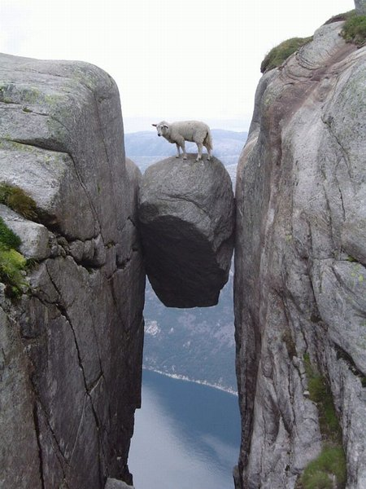
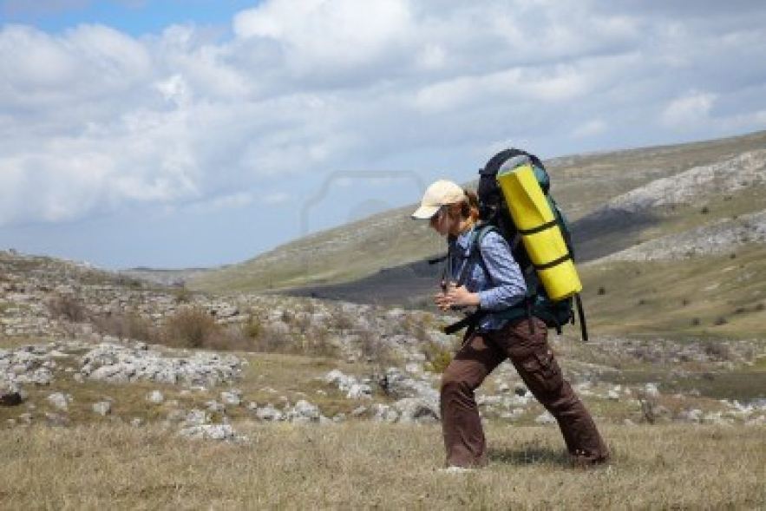
Em que momentos podemos orar?
Ainda que orar 3 vezes ao dia seja o ideal, (Daniel 6:10), devemos ter um constante espírito de oração.
“Orai sem cessar. 1ª Tes. 5:17
En momentos de peligro y necesidad. Jonás 2:1
En el camino mientras viajamos o trabajamos (mentalmente). 1ª Corintios 14:15
Notes:
"Es la comunión secreta con Dios la que sostiene la vida del alma". (E.G.White, Ed. pág. 258).

Slide 25
O QUE DEVEMOS EVITAR AO ORAR?

Slide 26
Mateus 6:7-8
“E, orando, não useis de vãs repetições, como os gentios, que pensam que por muito falarem serão ouvidos. Não vos assemelheis, pois, a eles; porque vosso Pai sabe o que vos é necessário antes de vós lho pedirdes.”
Notes:
Vanas repeticiones y palabrerío.
Ore en forma definida y con sencillez.
El Padrenuestro es un hermoso modelo.

Slide 27
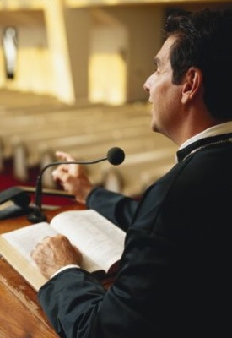
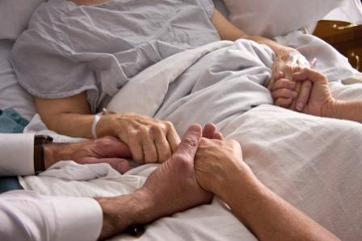
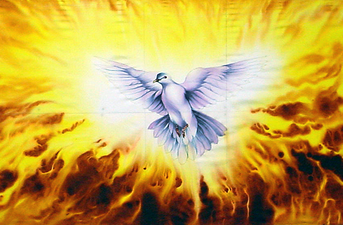
Por quem deveriamos orar?
Por los mensajeros del Evangelio y la obra de predicación. Hechos 12:5 Habacuc 3:2
Pelos enfermos e uns pelos outros. Tiago 5:13-16
Por el derramamiento del Espíritu Santo. Lucas 11:13

Slide 28
Por quem deveriamos orar?
Pelos mensageiros do Evangelho e pela obra da pregação. Atos 12:5 Habacuque 3:2
Por el derramamiento del Espíritu Santo. Lucas 11:13
Por los enfermos y unos por otros. Santiago 5:13-16

Slide 29
Por quem deveriamos orar?
Por los mensajeros del Evangelio y la obra de predicación. Hechos 12:5 Habacuc 3:2
Pelo derramamento do Espírito Santo. Lucas 11:13
Por los enfermos y unos por otros. Santiago 5:13-16

Slide 30
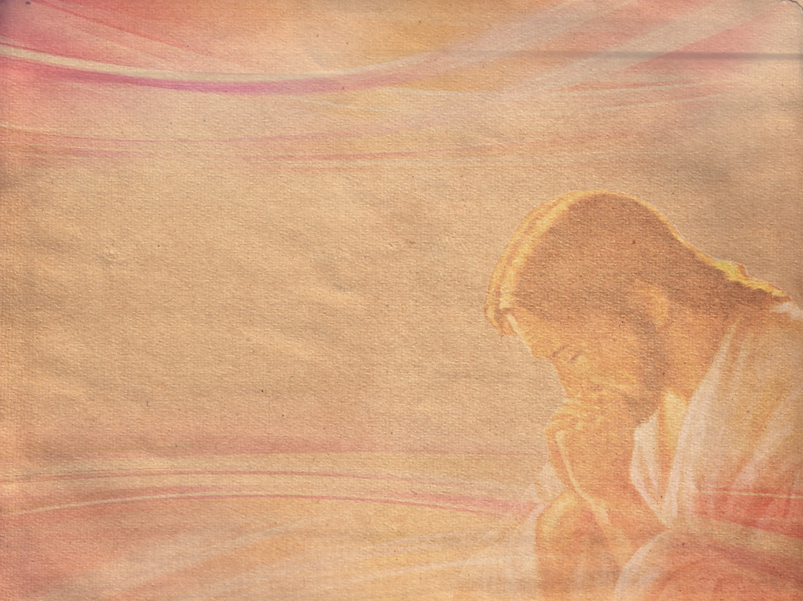
Modelo de oração:
Dirigir-se ao Pai Celestial: Pai nosso...
Agradecer: agradeço-te por...
Pedir: necessidades, por outros, perdão de pecados...
Em nome de Jesus.
Amén.

Slide 31
A oração divide-se em várias partes:
Vocativo: "Pai nosso que estás nos céus.”
Corpo da oração:
louvor: "Santificado seja o Teu nome...“
agradecimento: “agradeço-te por...“
confissão: "perdoa-me por...“
petições: “rogo-te...“
intercessão: "ajuda a...“
Finalização: "em nome de Jesus“
Conclusão: AMÉN que significa "Assim seja".
Notes:
El "Padrenuestro" es un maravilloso modelo de oración. Hable como si estuviera conversando directamente con Dios.

Slide 32
PARA QUE DEUS NOS ESCUTE, QUE ATITUDE DEVEMOS ASSUMIR?

Slide 33
Que virtude necessitamos manifestar?
SINCERIDADE
Notes:
SINCERIDAD, sin hipocresía.

Slide 34
Mateus 6:5
“E, quando orares, não sejas como os hipócritas; pois se comprazem em orar em pé nas sinagogas, e às esquinas das ruas, para serem vistos pelos homens. Em verdade vos digo que já receberam seu galardão.”

Slide 35
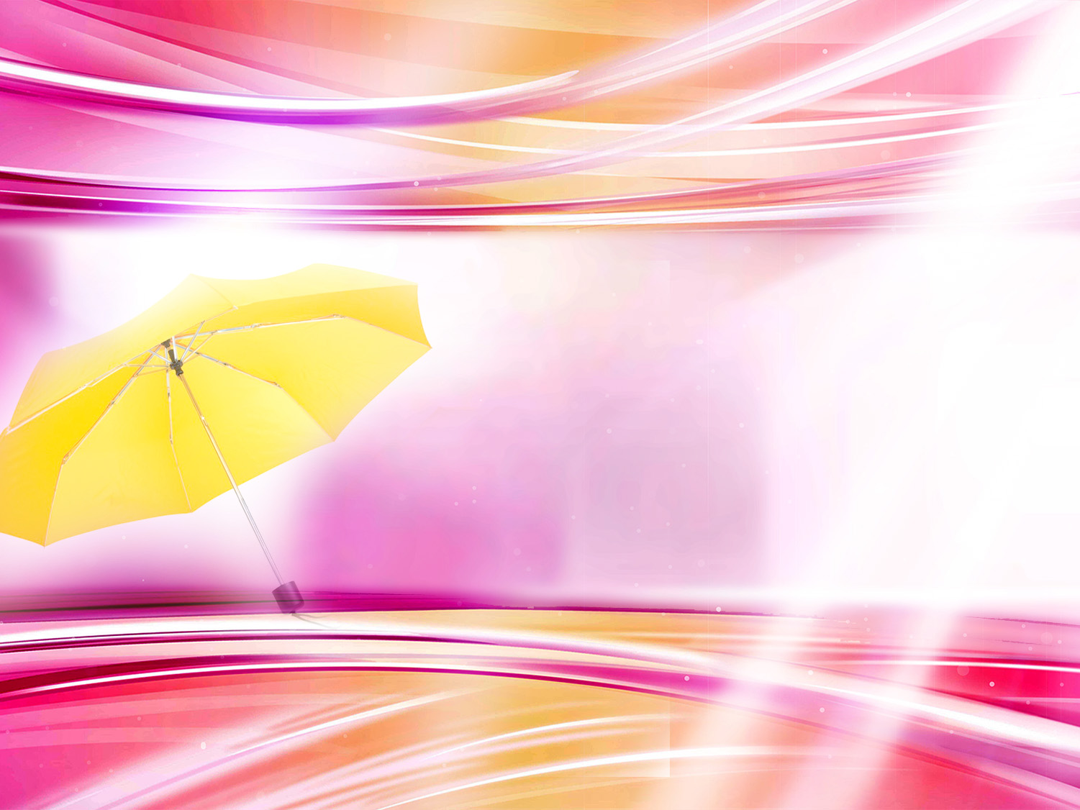
Como devemos pedir?
CoM fÉ

Slide 36
Tiago 1:6-7
“Peça-a, porém, com fé, em nada duvidando; porque o que duvida é semelhante à onda do mar, que é levada pelo vento, e lançada de uma para outra parte. Não pense tal homem que receberá do Senhor alguma coisa.”

Slide 37
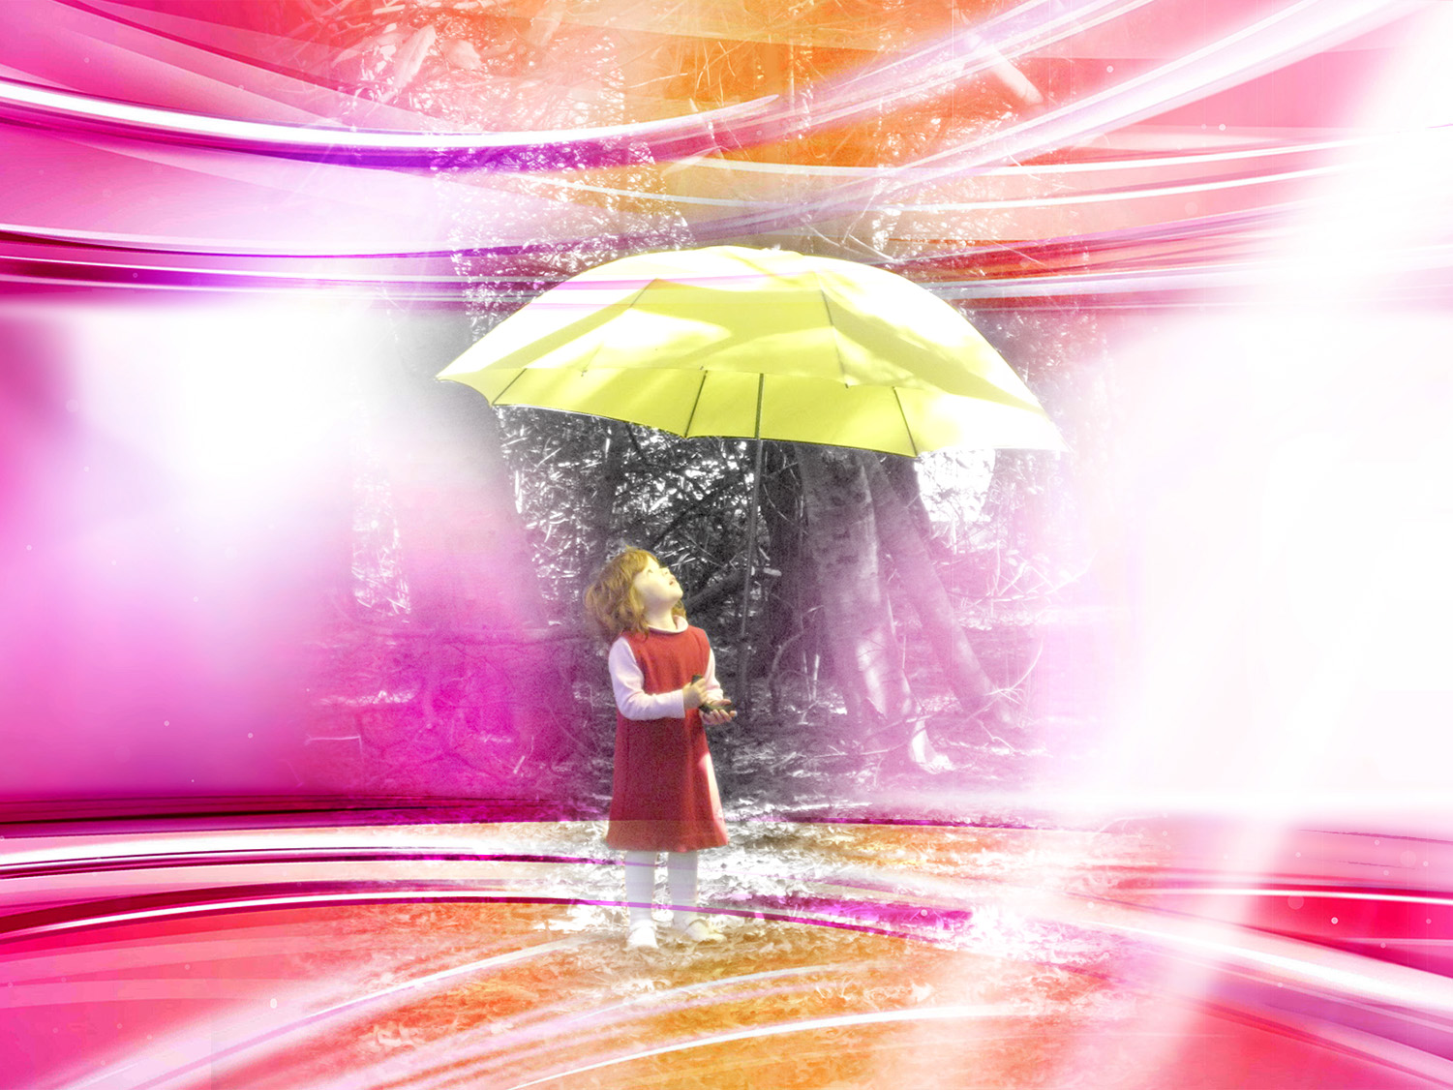
Pedir com fé
Notes:
En una región, hacía mucho tiempo que no llovía y pronto, comenzó a secarse la tierra y a no producir. Todos estaban muy preocupados.
Los creyentes decidieron reunirse en cierto lugar, para pedir todos juntos a Dios por lluvia.
En uno de los hogares, cuando se disponía la familia salir hacia el lugar de la reunión, vieron que la hija pequeña llevaba un paraguas. El padre le dijo: -¡Hija! ¿Qué haces?, ¿Para qué llevas el paraguas?, ¿no ves que hay sol?- Ella contestó: -¿No vamos acaso a pedir a Dios que llueva? Ella tenía verdadera fe.
La fe es comparada a una semilla que debe ser plantada, regada y abonada. Debe ser alimentada mediante el estudio diario de la palabra de Dios. Romanos 10:17.

Slide 38
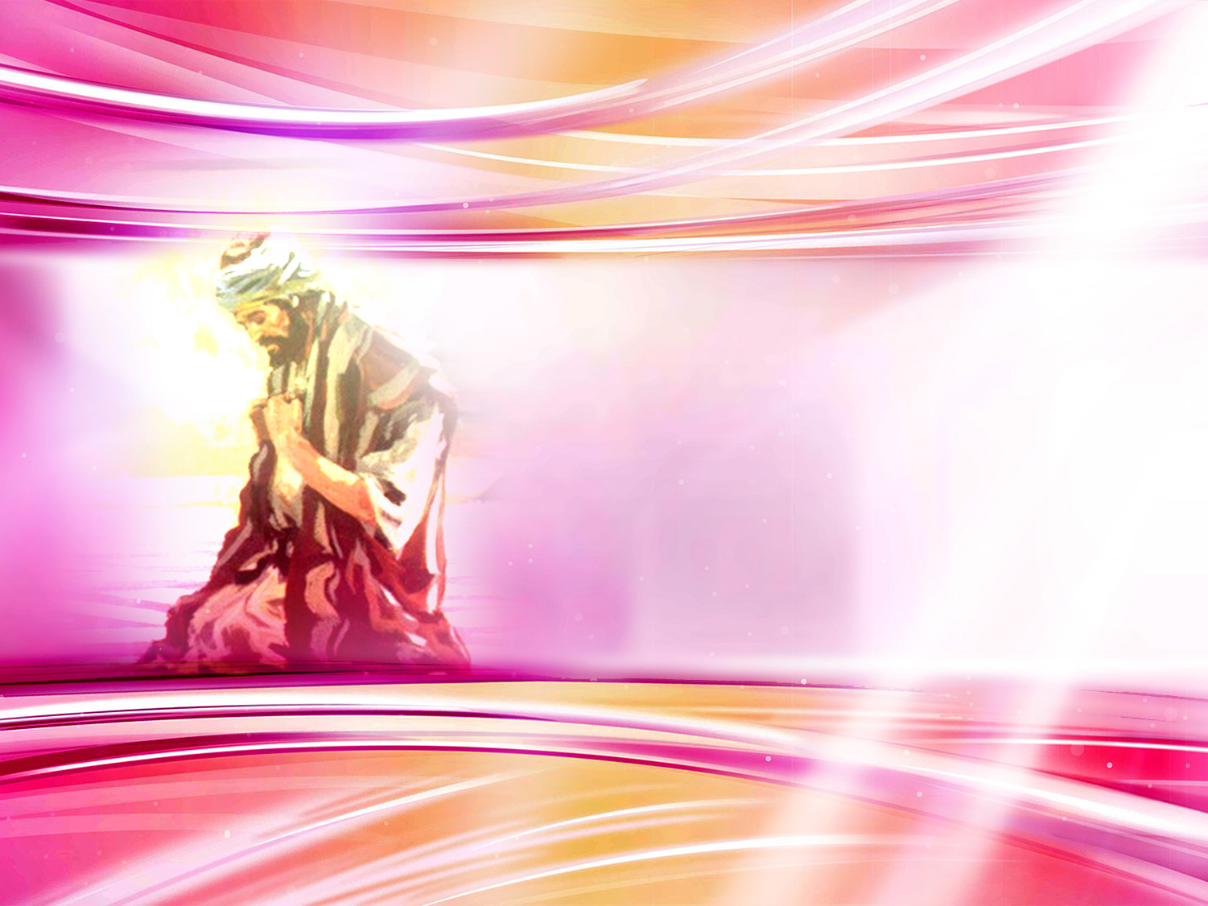
Necessitamos humildade. Que parábola o ilustra?
HUMILDADE

Slide 39
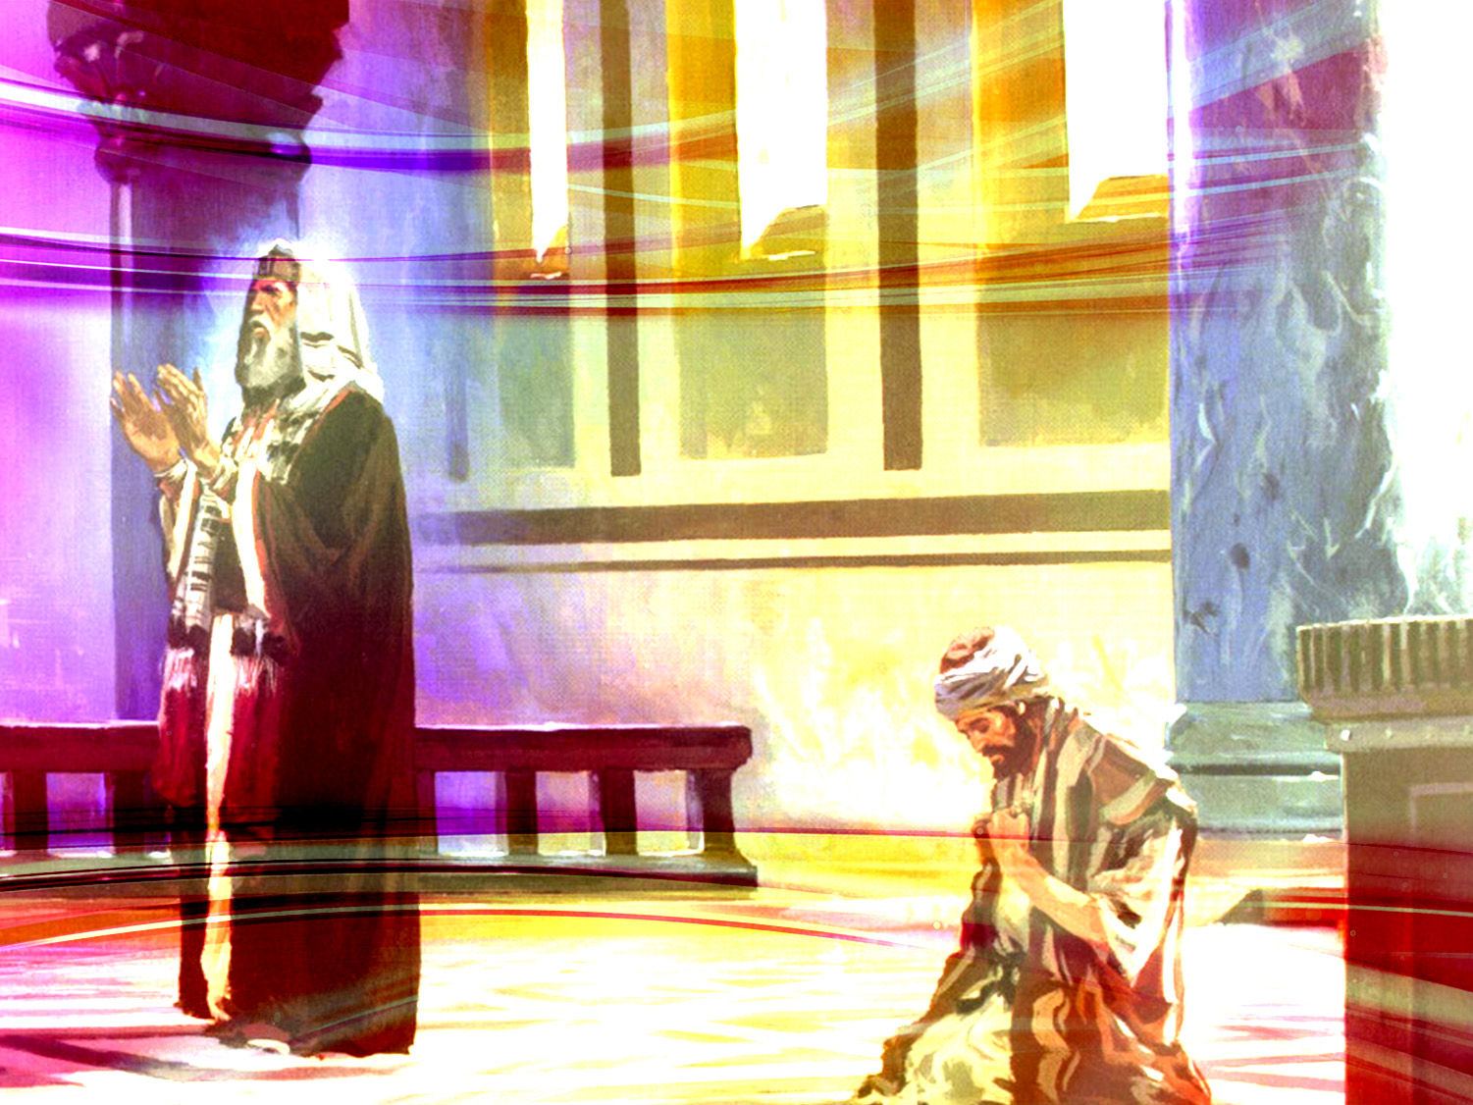
O fariseu e o publicano.
Lucas 18:9-14
Notes:
Lucas 18:9-14
⁹ A unos que confiaban en sí mismos como justos, y menospreciaban a los otros, dijo también esta parábola:
¹⁰ Dos hombres subieron al templo a orar: uno era fariseo, y el otro publicano.
¹¹ El fariseo, puesto en pie, oraba consigo mismo de esta manera: Dios, te doy gracias porque no soy como los otros hombres, ladrones, injustos, adúlteros, ni aun como este publicano;
¹² ayuno dos veces a la semana, doy diezmos de todo lo que gano.
¹³ Mas el publicano, estando lejos, no quería ni aun alzar los ojos al cielo, sino que se golpeaba el pecho, diciendo: Dios, sé propicio a mí, pecador.
¹⁴ Os digo que éste descendió a su casa justificado antes que el otro; porque cualquiera que se enaltece, será humillado; y el que se humilla será enaltecido.

Slide 40
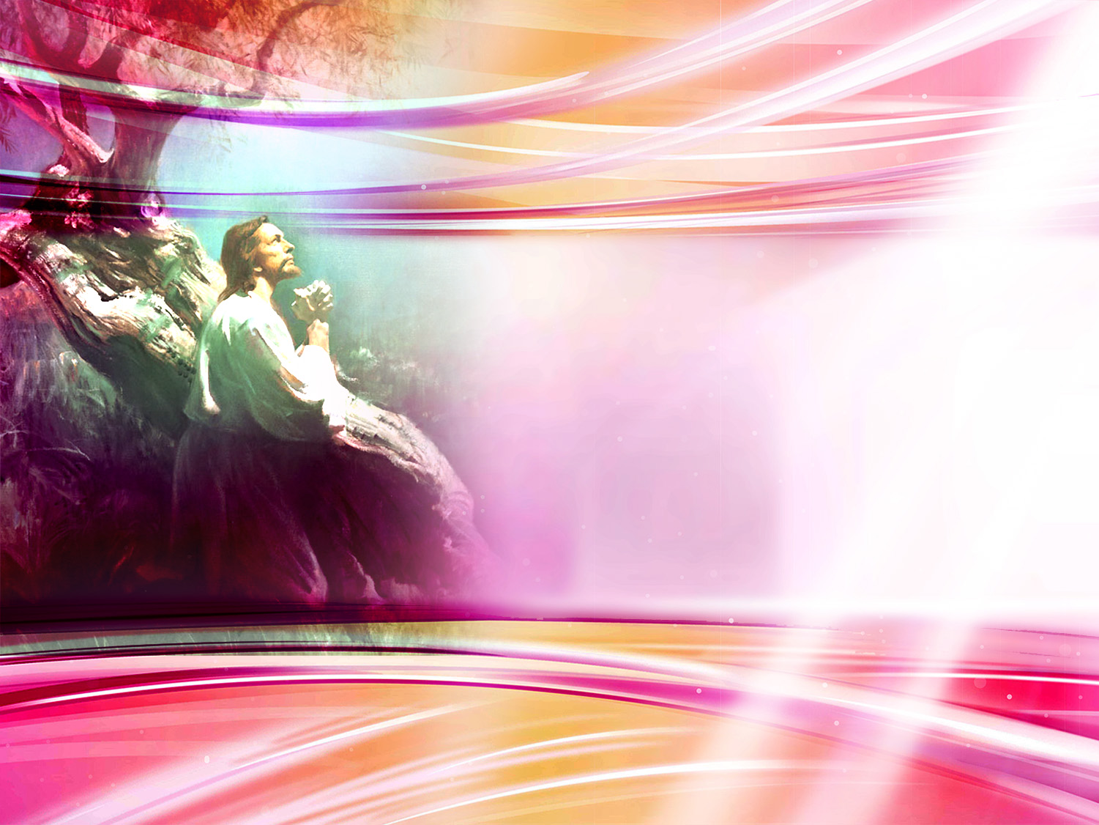
Para orar com reverência, qual é a posição ideal?
REVERêNCIA

Slide 41
Romanos 14:11
“Porque está escrito: Como eu vivo, diz o Senhor, que todo o joelho se dobrará a mim, e toda a língua confessará a Deus.”
Notes:
De rodillas.
Puede también orarse de pie, pero siempre inclinando la cabeza, cerrando los ojos y juntas las manos.

Slide 42
O que devemos ter sempre?
Espírito de perdão

Slide 43
Mateus 6:15
“Se, porém, não perdoares aos homens as suas ofensas, também vosso Pai vos não perdoará as vossas ofensas.”
Notes:
Espíritu de perdón.
Lo ilustra la parábola de los deudores (Mateo 18:23-35).

Slide 44
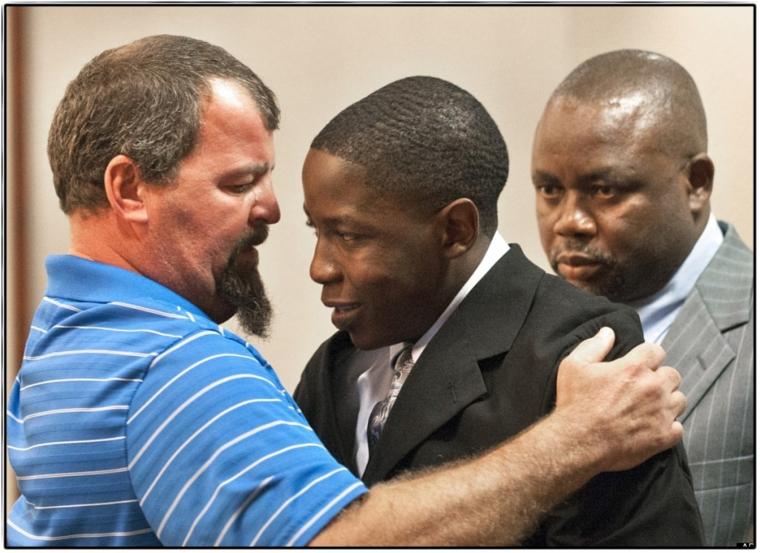
Sr. See e Takunda Mavima
Notes:
El 20 de mayo de 2012, Takunda Mavima de 18 años regresó de una fiesta manejando borracho y al perder el control de su auto se estrelló contra una rampa de salida cerca de Grand Rapids, Michigan. Le acompañaban Tim See de 17 años, y Howell Crista de 15 años de edad. Ambos murieron en el accidente.
Mavima sobrevivió al accidente y se declaró culpable de todos los cargos. Su sentencia fue cumplir entre 30 meses y 15 años de prisión.
A pesar de su dolor y rabia inimaginable, el padre de Tim See, una de las víctimas, dio un conmovedor discurso a la corte en nombre de Mavima, instando al juez a que le diera una sentencia leve.
“Le estoy rogando que le permita a Takunda Mavima hacer algo de sí mismo en el mundo real – no lo mande a la cárcel a endurecerse y amargarse. Ese chico ha aprendido su lección una y mil veces y nunca va a cometer el mismo error otra vez”, declaró.
Cuando terminó la audiencia, la familia de la víctima se abrió paso a través de la sala para abrazar, consolar, y perdonar públicamente a Mavima.
Foto tomada por: Chris Clark, Grand Rapids Press

Slide 45
O que devemos recordar quando pedimos algo? Mateus 26:39
Que se faça a tua vontade

Slide 46
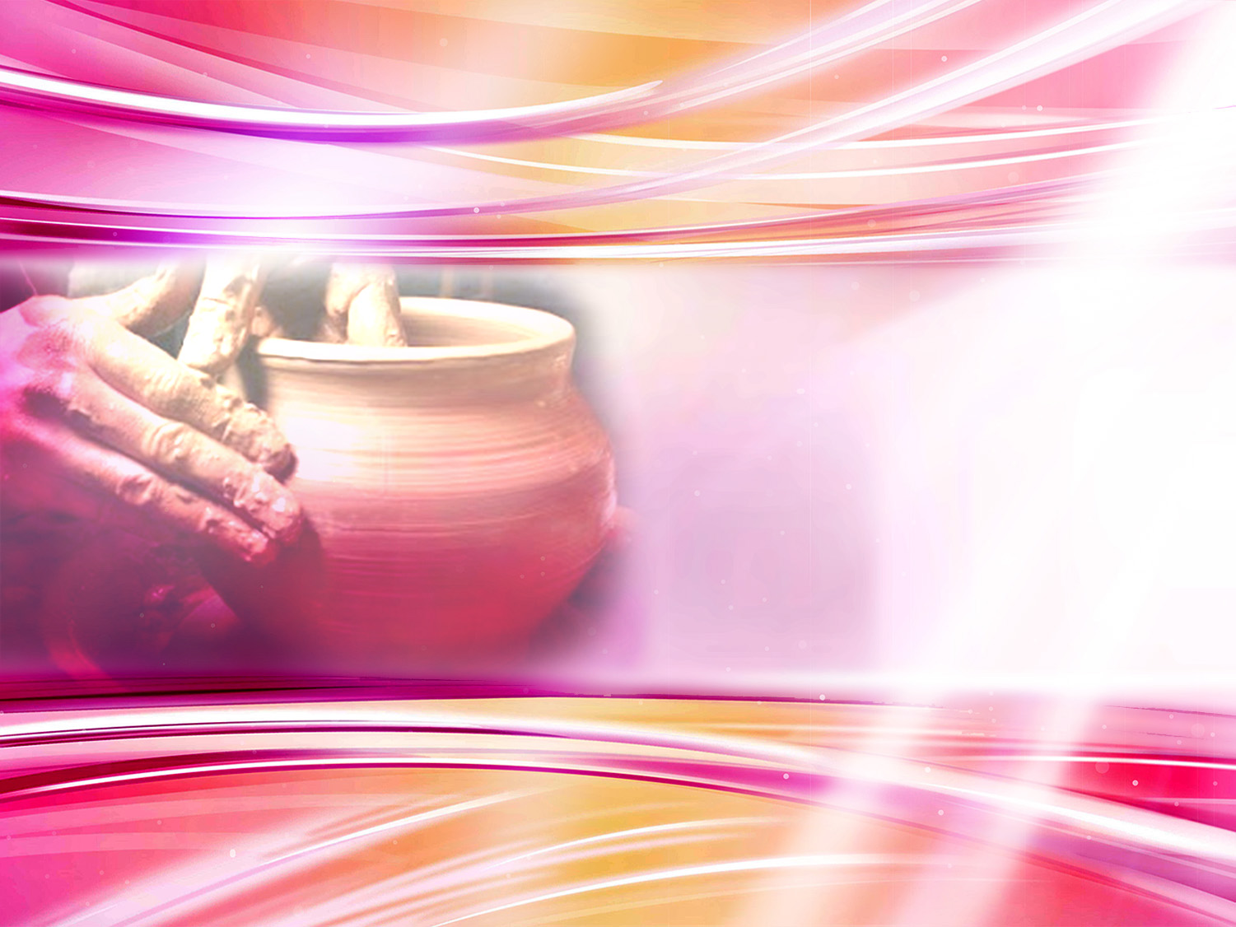
Deus conhece a nossa necessidade. (Romanos 8:26)
Como o barro na mão do oleiro, deixemo-nos moldar pelo Senhor.
(Jeremias 18:6)
Que se faça a tua vontade
Notes:
Una madre aflijida suplicó a Dios por su hijo moribundo. Virtualmente obligó al Señor repitiendo varias veces con pasión: -¨Señor, me lo tienes que sanar, me lo tienes que sanar¨.
El hijo mejoró, creció, pero después de ser un martirio latente para su madre, esta al fin lo vio morir colgado a los 22 años, por criminal. Comprendió ella entonces que en aquella ocasión debería haber dicho: -"Señor, HAGASE TU VOLUNTAD"...

Slide 47
Ele pode responder:
NÃO. ESPERA. SIM.
Ele sabe o que é melhor para nós.
Que se faça a tua vontade
Notes:
Una madre afligida suplicó a Dios por su hijo moribundo. Virtualmente obligó al Señor repitiendo varias veces con pasión: -¨Señor, me lo tienes que sanar, me lo tienes que sanar¨.
El hijo mejoró, creció, pero después de ser un martirio latente para su madre, esta al fin lo vio morir colgado a los 22 años, por criminal. Comprendió ella entonces que en aquella ocasión debería haber dicho: -"Señor, HAGASE TU VOLUNTAD"...

Slide 48
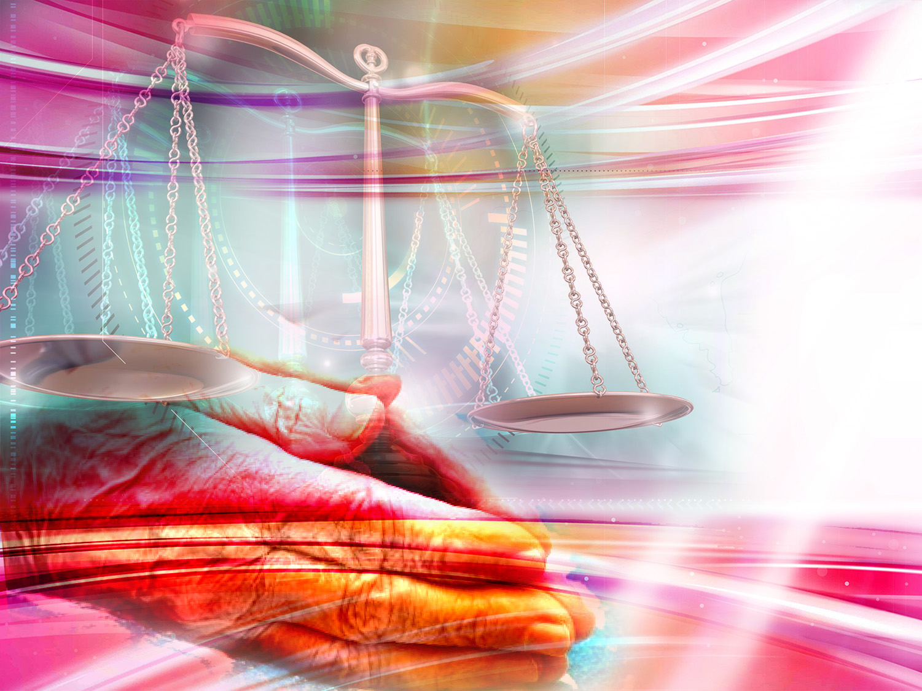
Parábola da viúva.
Lucas 18:1-7
perseverar
Notes:
Lucas 18:1-7
También les refirió Jesús una parábola sobre la necesidad de orar siempre, y no desmayar,
² diciendo: Había en una ciudad un juez, que ni temía a Dios, ni respetaba a hombre.
³ Había también en aquella ciudad una viuda, la cual venía a él, diciendo: Hazme justicia de mi adversario.
⁴ Y él no quiso por algún tiempo; pero después de esto dijo dentro de sí: Aunque ni temo a Dios, ni tengo respeto a hombre,
⁵ sin embargo, porque esta viuda me es molesta, le haré justicia, no sea que viniendo de continuo, me agote la paciencia.
⁶ Y dijo el Señor: Oíd lo que dijo el juez injusto.
⁷ ¿Y acaso Dios no hará justicia a sus escogidos, que claman a él día y noche? ¿Se tardará en responderles?

Slide 49
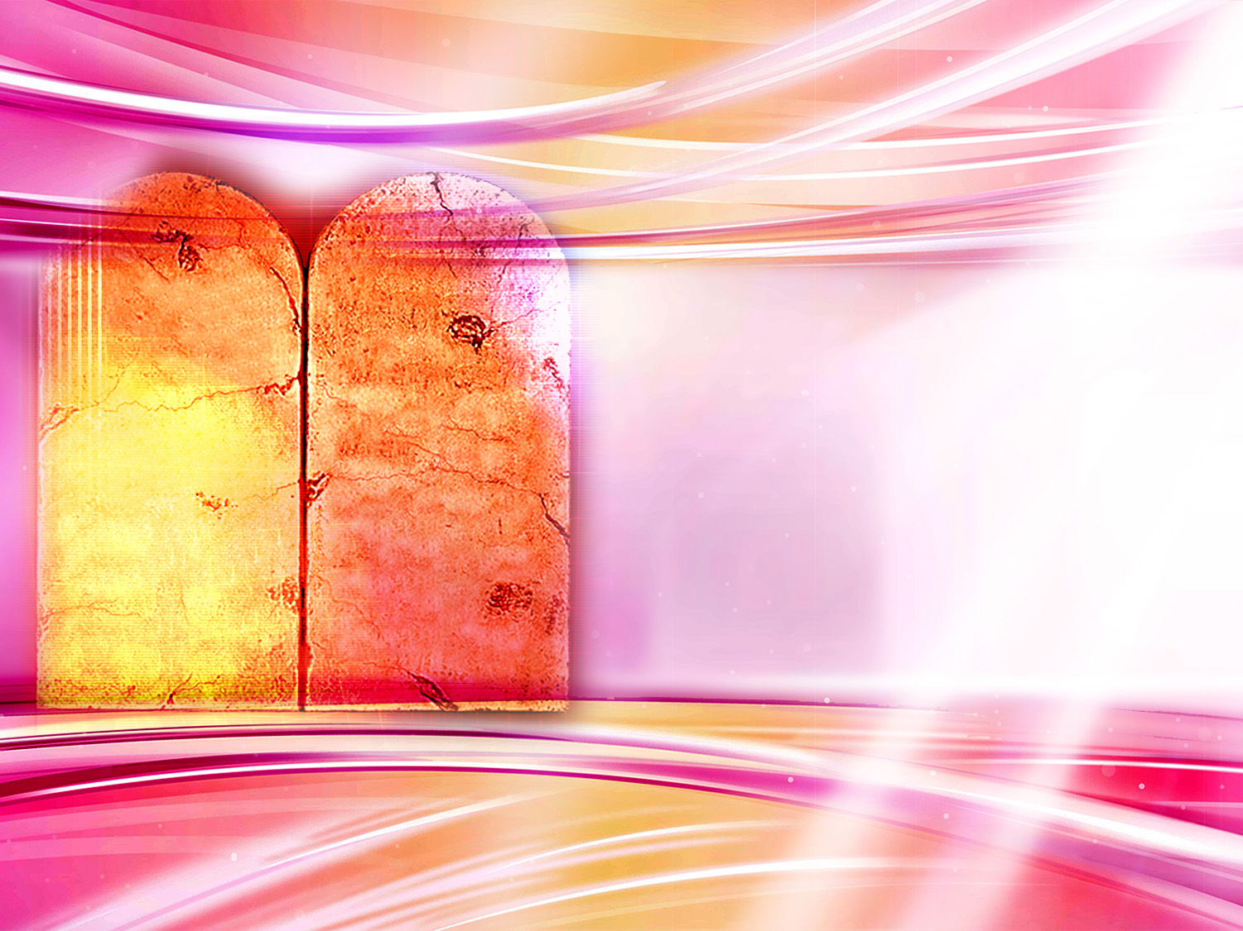
V
VI
VII
VIII
IX
X
O que se deve respeitar para ser ouvido por Deus?
I
II
III
IV
RESPEitar A SUa LEi

Slide 50
1ª João 3:22
“E qualquer coisa que lhe pedirmos, dele a receberemos, porque guardamos os seus mandamentos, e fazemos o que é agradável à sua vista.”
Notes:
El que aparta su oído para no oír la ley, Su oración también es abominable. (Prov. 28:9)

Slide 51
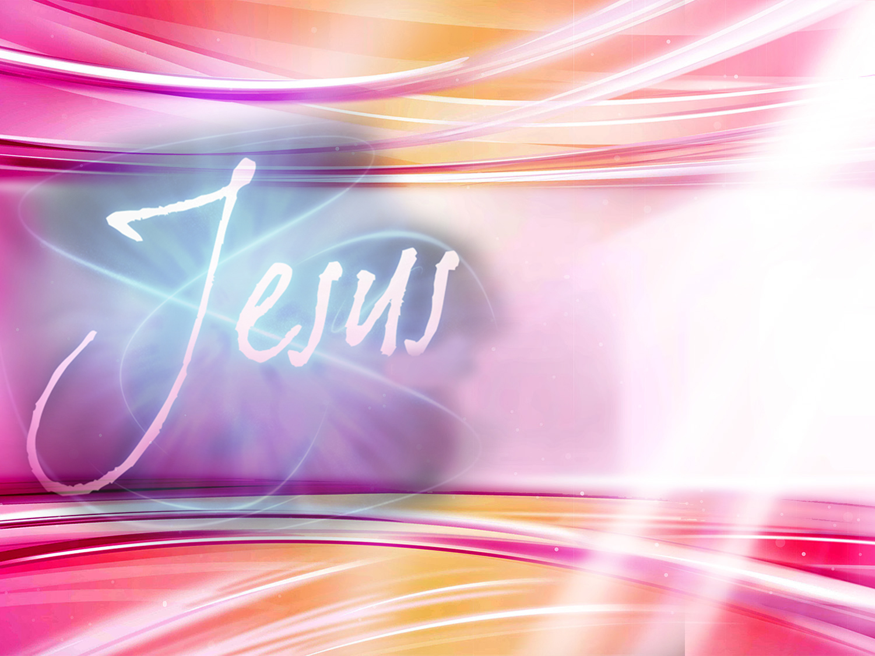
Em que nome devemos orar e porquê?
Em nome de jesus
Notes:
En el nombre de Jesús.
El pecado nos separó de Dios, sólo por la gracia de Cristo merecemos que nuestras oraciones lleguen a su trono.

Slide 52
João 16:23-24
E naquele dia nada me perguntareis. Na verdade, na verdade vos digo que tudo quanto pedirdes a meu Pai, em meu nome, Ele vo-lo há de dar. Até agora nada pedistes em meu nome; pedi, e recebereis, para que o vosso gozo se cumpra.”

Slide 53
ALÍVIO E CONTENTAMENTO ATRAVÉS DA ORAÇÃO

Slide 54
Provérbios 15:8,9
O sacrificio dos ímpios é abominável ao Senhor, mas a oração dos retos é o seu contentamento.”

Slide 55
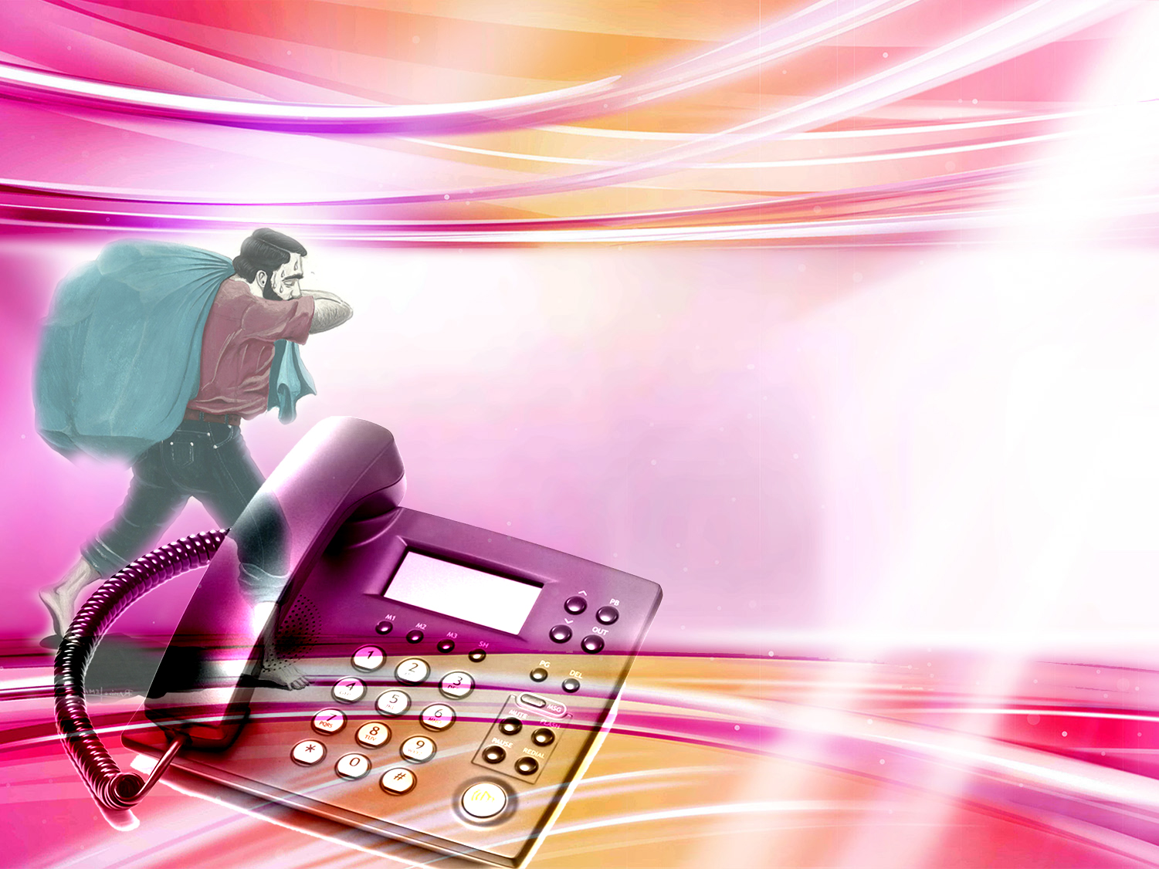
Quando nos sentimos carregados de problemas, a quem podemos telefonar a pedir ajuda?
Notes:
Cada ser humano lleva una carga de preocupaciones y problemas.
Miedo, dudas, desengaños, frustraciones, amarguras, fracasos y nuestras propias culpas y pecados.
Esas pesadas cargas emocionales y de conciencia amenazan a menudo con aplastarnos y aniquilarnos.
Entonces... ¡Tomemos el teléfono de Dios y llamémosle!. Alguien se coloca entonces a nuestro lado y toma sobre sí nuestro fardo de preocupaciones, problemas y pecados.

Slide 56
Mateus 11:28
“Vinde a mim, todos os que estais cansados e oprimidos, e eu vos aliviarei.”

Slide 57
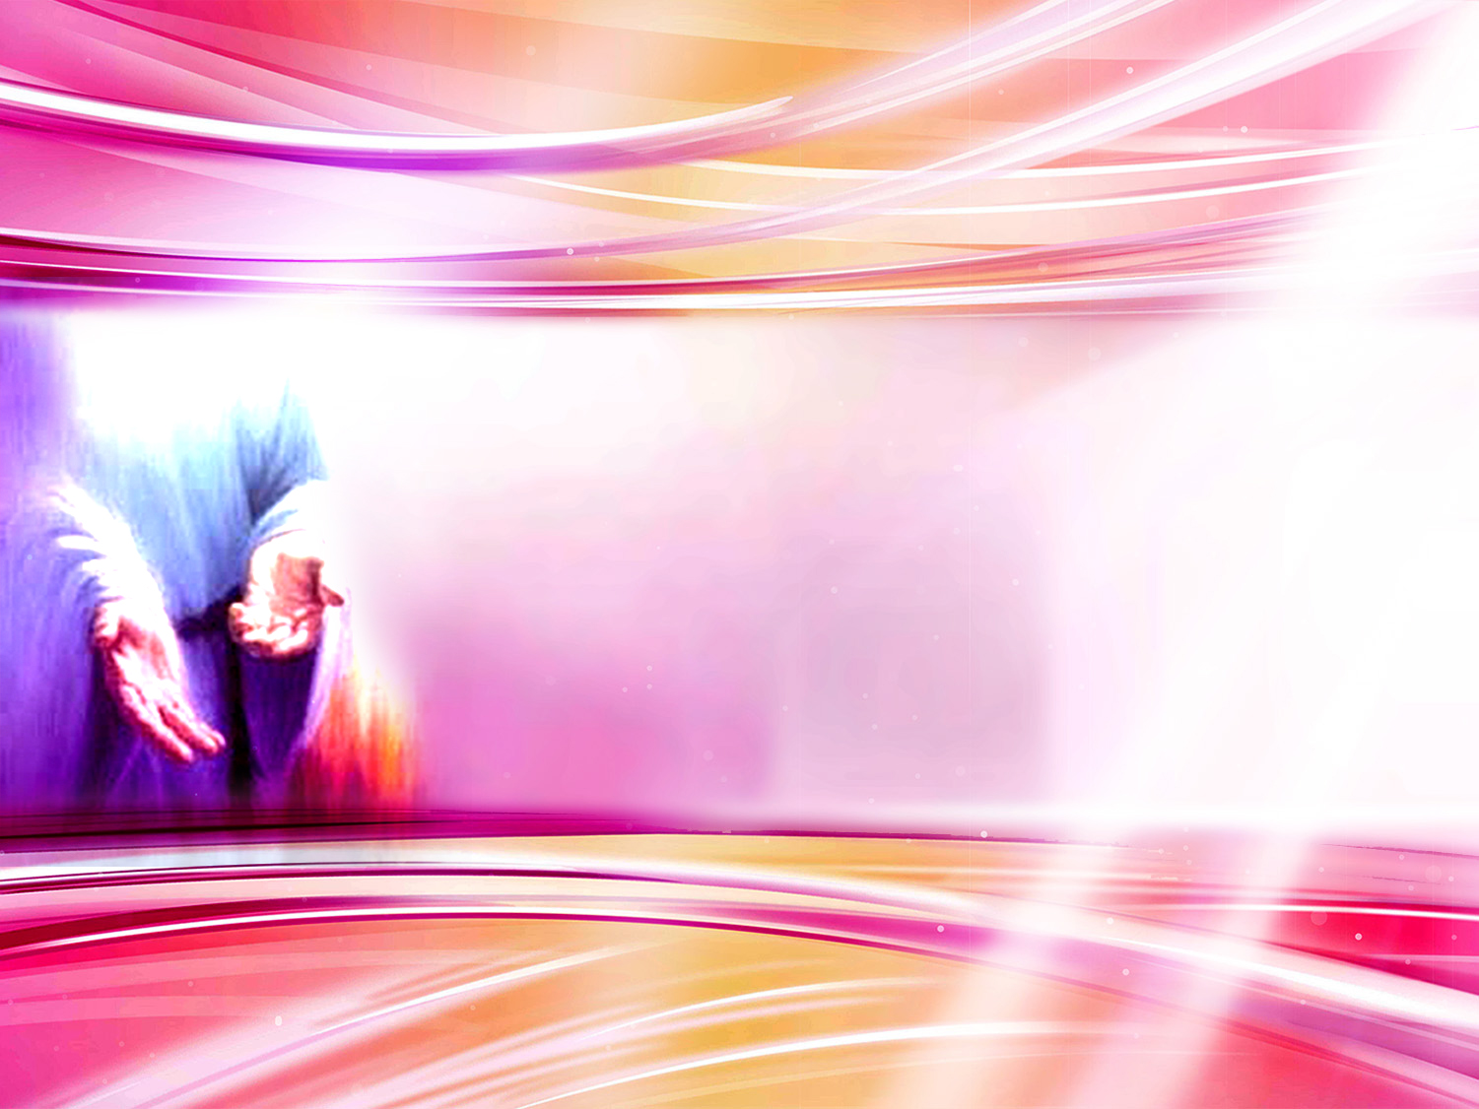
Que chamado nos dirige Deus?

Slide 58
Romanos 12:11-12
“Não sejais vagarosos no cuidado; sede fervorosos no espírito, servindo ao Senhor; Alegrai-vos na esperança, sede pacientes na tribulação, perseverai na oração.”

Slide 59
PEGADAS…
"Sonhei que caminhava na margem do mar junto ao meu Senhor...
Apareceram perante mim todas as cenas da minha vida, e em cada quadro pareceu-me ver dois pares de pegadas na areia, umas eram minhas e as outras do meu Senhor. Ao passar a última cena, olhei para trás e comprovei que em muitas ocasiões apenas se via um par de pegadas na areia. Reparei também que isso sucedia nos momentos mais difíceis e angustiosos da minha existência.
Isto perturbou-me realmente e dirigindo-me então ao Senhor disse-lhe: "Senhor, tu disseste-me quando resolvi seguir-te, que estarias sempre comigo, todo o caminho. No entanto, vi que nos momentos mais difíceis da minha vida, havia apenas um par de pegadas.
Não compreendo porque me abandonaste quando mais te necessitava".
O Senhor tomou a minha mão e disse: "Meu filho querido, eu amo-te, e jamais te deixaria. Durante os teus momentos de sofrimento, provas e dor, quando viste apenas um par de pegadas na areia, foi justamente onde eu TE CARREGUEI NOS MEUS BRAÇOS.”
Notes:
"Soñé que caminaba a orillas del mar junto a mi Señor...
Aparecieron ante mí todas las escenas de mi vida, y en cada cuadro me pareció ver dos pares de huellas en la arena, unas eran mías y las otras de mi Señor. Al haber pasado la última escena, miré atrás y comprobé que en muchas ocasiones solamente se veía un solo par de pisadas en la arena. Noté también que eso sucedía en los momentos más difíciles y angustiosos de mi existencia.
Esto realmente me perturbó y dirigiéndome entonces al Señor le dije: -"Señor, tú me dijiste cuando resolví seguirte, que estarías siempre conmigo, todo el camino. Sin embargo, he visto que en los momentos más difíciles de mi vida, había solo un par de pisadas.
No comprendo por qué me abandonaste cuando más te necesitaba".
El Señor tomó mi mano y me dijo: -"Mi querido hijo, yo te amo, y jamás te dejaría. Durante tus momentos de sufrimiento, pruebas y dolor, cuando viste solo un par de pisadas en la arena, fue justamente allí donde yo TE LLEVÉ EN MIS BRAZOS".

Slide 60
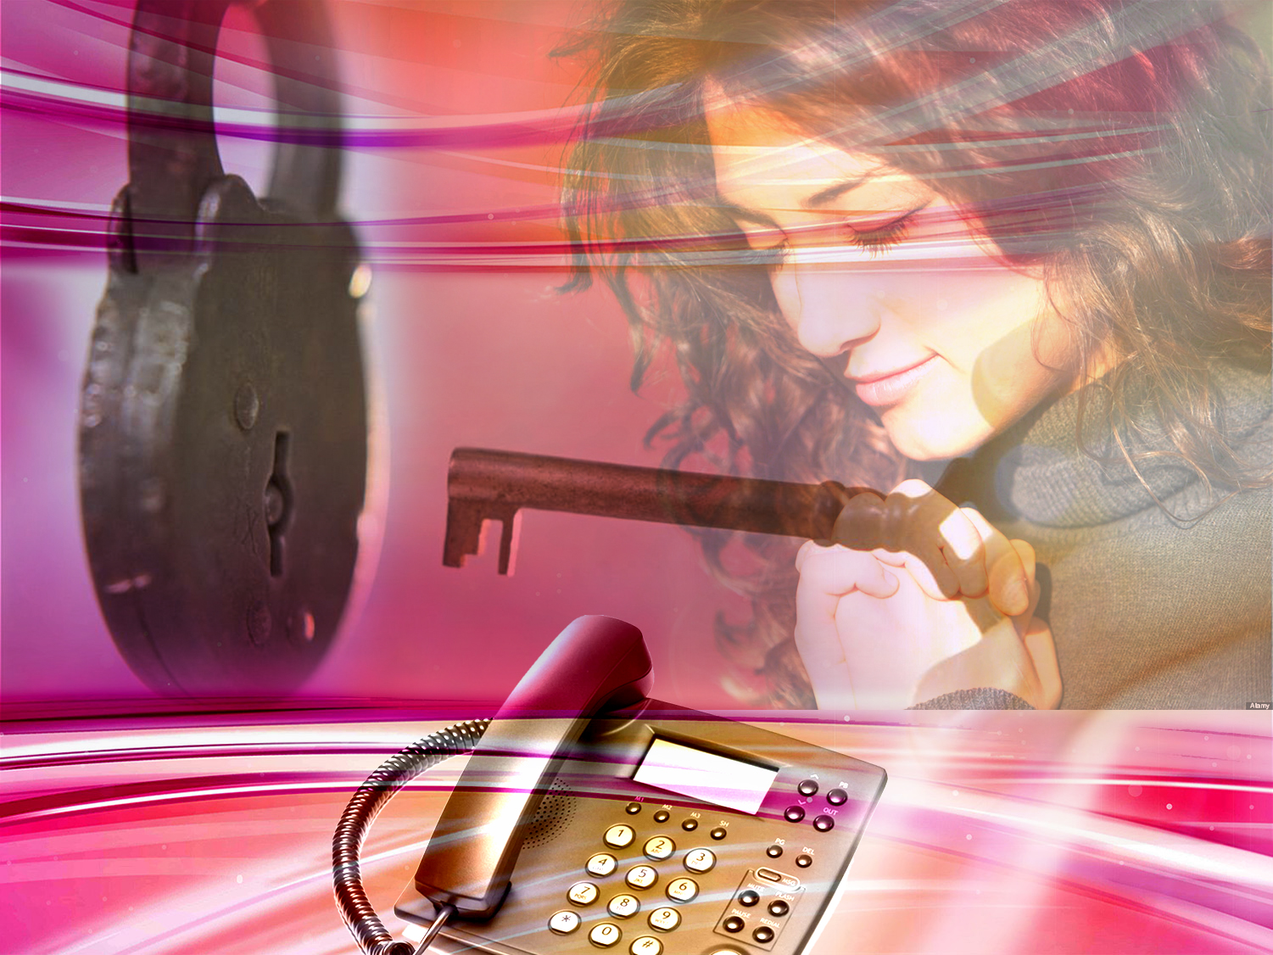
Obrigado, Senhor por me ouvires!
Notes:
- Usemos el teléfono de Dios, la llave en la mano de la fe, la vitamina del alma para: - Adorarle, agradecerle, confesar nuestras culpas, contarle nuestras preocupaciones y mantener comunión personal, diariamente con El. - Cultivemos la oración en la familia, enseñemos a orar a nuestros hijos. - Viviremos felices y confiados, con paz, aún en los peores problemas, sentiremos que El nos sostiene.

